Slide 1
wellcome

Slide 2
আজকের বিষয়: রসায়ন প্রথম পত্র
শ্রেণি: একাদশ
অধ্যায়: দ্বিতীয়
পাঠঃ ১৮
সময়ঃ ৪০মিনিট
শিক্ষক পরিচিতি
মোঃ সেলিম জাহাঙ্গীর
রসায়ন প্রভাষক
ডিমলা ইসলামিয়া ডিগ্রী কলেজ
ডিমলা নীলফামারী
ইমেইল: salimzahangir11@amil.com

Slide 3
প্রিজারভেটিভস

Slide 4
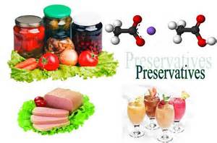
প্রিজারভেটিভসঃ
যেসব পদাথ খাদ্যের সাথে পরিমিত পরিমানে মিশিয়ে খাদ্যকে বিভিন্ন অণূজীব এর আক্রমণ থেকে রক্ষা করে তাদের প্রিজারভেটিভস বলে।

Slide 5
কৃএিম বা রাসায়নিক
প্রাকৃতিক
প্রিজারভেটিভস

Slide 6
প্রিজারভেটিভস

Slide 7
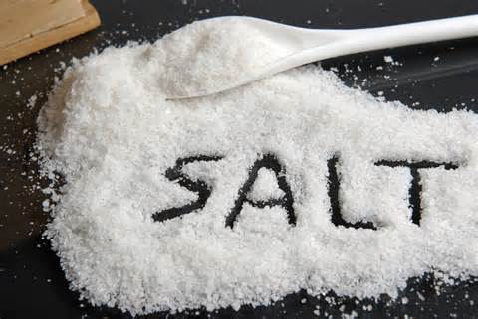
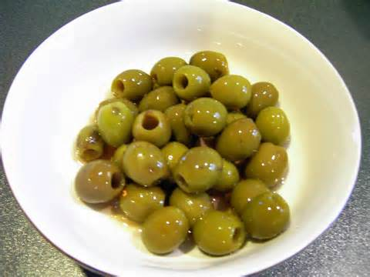
লবন
এর বিভিন্ন ঘনমাএার দ্রবন খাদ্য দ্রব্য থেকে মুক্ত পানিকে শুষে নিয়ে অণুজীব জম্মানোর অনুকূল পরিবেশ সৃষ্টিতে বাধা দেয়।

Slide 8
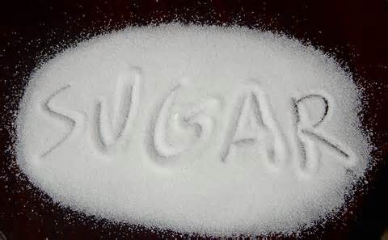
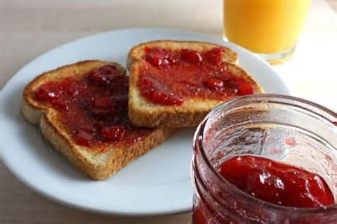
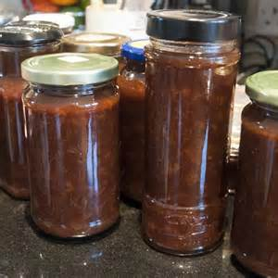
চিনি
(৬৫-৭0)%চিনির দ্রবন অণুজীব জম্মানোর অনুকূল পরিবেশ সৃষ্টিতে বাধা দেয়। খাদ্যর অতিরিক্ত আদ্রতা শোষণ করে খাদ্য সংরক্ষণ করে।

Slide 9
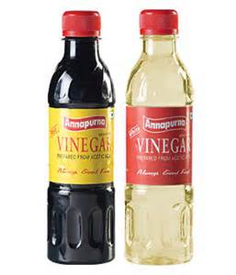
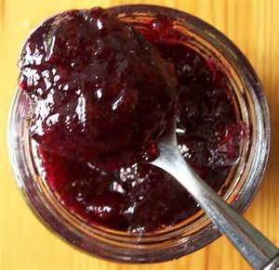
এসিটিক এসিড
ভিনেগার হিসেবে এসিটিক এসিড ব্যবহার করা হয়।খাদ্যের সাথে ভিনেগার ব্যবহার করলে খাদ্যের ব্যাকটেরিয়া ও ঈস্টের বিরুদ্ধে এটি প্রতিরোধ গড়ে তোলে।অধিকাংশ অণুজীবেরর বংশবিস্তারে অনুকুল পরিসর ভিনেগার খাদ্যের মান থেকে এর নিচে নেমে আসে।ফলে খাদ্য দ্রব্যে অণুজীবের বংশবিস্তারে বাধা পায়। এটি আচার ও সস তৈরিতে ব্যাপক পরিমানে ব্যবহৃত হয়।

Slide 10
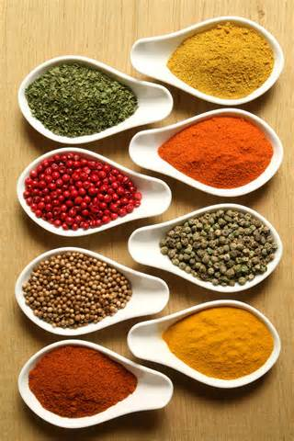
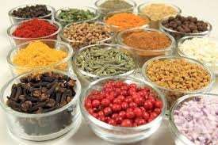
মসলা
লবং,সরিষা , হলু্‌দ ইত্যাদি খাদ্যের জারিত হওয়া থেকে রক্ষা করে খাদ্য সংরক্ষণ করে।

Slide 11
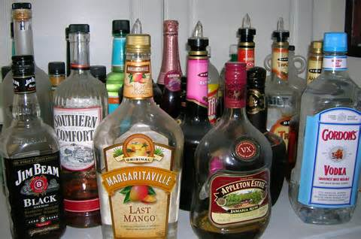
ইথানল
অ্যালকোহল
ইথানল একটি শক্তিশালী জীবাণুনাশক পদাথ।এর ঘনমাএা 70-95% হলে বেশি কাযকর হয়। মিথানল বিষাক্ত।ফলে খাদ্য সংরক্ষণে এটি ব্যবহৃত হয় না।

Slide 12
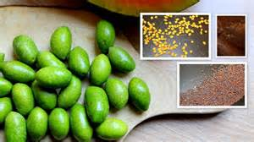
তেল
তেল অনুজীবকে খাদ্যর সংস্পর্শে আসতে বাধা দেয়।এছাড়া খাদ্যের জারিত হওয়া থেকে রক্ষা করে খাদ্য সংরক্ষণ করে।আচার তৈরীতে প্রচুর সরিষার তেল ব্যাবহৃত হয়।

Slide 13
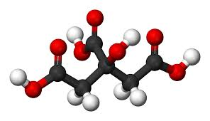
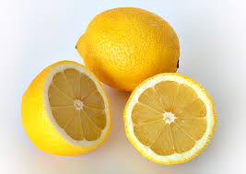
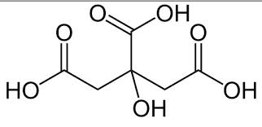
সাইট্রিকএসিড

Slide 14
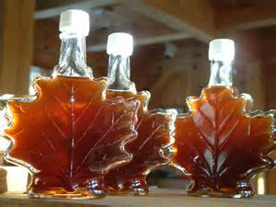
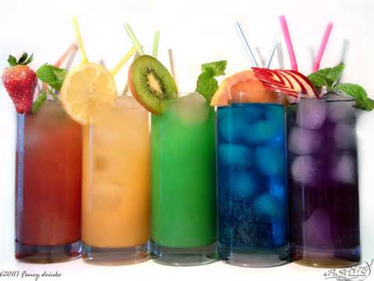
জৈব এসিড ও তার লবন
সাইট্রিক এসিড,প্রোপায়নিক এসিড,ল্যাকটিক এসিড এবং তাদের লবন বাহির থেকে যোগ করা হয়।ফলের ঘ্রাণ ও সংরক্ষণের জন্য সিরাপ, ড্রিংকস, জ্যাম, জেলিতে সাইট্রিক এসিড যোগ করা হয়।

Slide 15
Thank you

